Slide 1
modeling
computation
2nd grade
Languages and Grammars

Slide 2
Contents of this template
2nd grade
Here’s what you’ll find in this Slidesgo template:
A slide structure based on a lesson presentation template, which you can easily adapt to your needs. For more info on how to edit the template, please visit Slidesgo School or read our FAQs.
An assortment of graphic resources that are suitable for use in the presentation can be found in the alternative resources slides.
A thanks slide, which you must keep so that proper credits for our design are given.
A resources slide, where you’ll find links to all the elements used in the template.
Instructions for use.
Final slides with:
The fonts and colors used in the template.
A selection of illustrations. You can also customize and animate them as you wish with the online editor. Visit Storyset to find more.
More infographic resources, whose size and color can be edited.
Sets of customizable icons of the following themes: general, business, avatar, creative process, education, help & support, medical, nature, performing arts, SEO & marketing, and teamwork.
You can delete this slide when you’re done editing the presentation.

Slide 3
table of contents
01
02
03
04
2nd grade
Struktur-frasa grammars
Jenis struktur frasa grammars
Derivasi trees
Bentuk bacchus-naur

Slide 4
INTRODUCTION
2nd grade
Languages and Grammars : Bahasa Inggris
Syntax => Bentuk dari Kalimat / Form of Sentence
Semantics => Arti dari Kalimat / Meaning of A Setence
Pada Grammars Bahasa Inggris = Noun + Verb + AdVerb
Contohnya Yaitu : “Kucing Mengongong”
Secara Syntax Valid => Kucing (noun) + Mengongong (verb)
Semantic Tidak-Valid => Tidak ada kucing mengongong yang ada hanya kucing mengeong
Contoh Kedua Yaitu : “ Beautiful Plan”
Secara Syntax Valid => Rencana yang Indah
Syntax Tidak-Valid => Plan (verb) + Beautiful (Adjective)

Slide 5
Aturan grammar
2nd grade
a sentence is made up of a noun phrase followed by a verb phrase
a noun phrase is made up of an article followed by an adjective followed by a noun, or
a noun phrase is made up of an article followed by a noun
a verb phrase is made up of a verb followed by an adverb, or
a verb phrase is made up of a verb
an article is a, or
an article is the
an adjective is large, or
an adjective is hungry
10. a noun is rabbit, or
11. a noun is mathematician;
12. a verb is eats, or
13. a verb is hops;
14. an adverb is quickly, or
15. an adverb is wildly.

Slide 6
01
Struktur frase grammars
2nd grade
Ada 4 Definisi pada bab ini

Slide 7
Definisi 1
2nd grade
Kosakata / Alfabet dinamakan simbol terminal
Kalimat adalah deretan hingga simbol-simbol terminal
String kosong atau string null, dilambangkan dengan λ, adalah string yang tidak mengandung simbol.
Bahasa adalah himpunan kalimat-kalimat. Anggota Bahasa tak hingga kalimat

Slide 8
Definisi 2
2nd grade
Tata bahasa frase-struktur G = (V , T , S, P ) terdiri dari kosa kata V , subset T
dari V yang terdiri dari simbol terminal, simbol awal S dari V , dan himpunan terbatas dari produksi P. Himpunan V − T dilambangkan dengan N. Elemen dari N disebut simbol nonterminal.
Setiap produksi di P harus mengandung setidaknya satu nonterminal di sisi kirinya

Slide 9
2nd grade
terminal
Non - terminal
Huruf kecil : a, b ,c ….
Angka : 0,1…
Operator : (+),( -), dan (x)
Tanda Baca: ( , ), ( ; )
String yang bercetak tebal : jika, kemudian, kalau tidak
Huruf Besar : A, B, C….
Start simbol : S
String yang dicetak miring : atau

Slide 10
Definisi 3 (derivasi)
2nd grade
G = (V , T , S, P ) menjadi struktur frasa Grammars.
W0 = lz0r (yaitu, gabungan dari l, z0, dan r )
dan
W1 = lz1r adalah strings dari V
Jika Z0 -> Z1 Produksi pada G
W1 adalah derivasi dari W0 ditulis W1 → W1
W0,W1,W2, …, Wn adalah string dari V, W1 → W1, W1 → W2 …, Wn-1 → Wn
Urutan langkah-langkah yang digunakan untuk mendapatkan Wn dari W0, disebut derivasi

Slide 11
Definisi 3 (derivasi)
2nd grade
Sebuah produksi dilambangkan sebagai a -> B, artinya: dalam sebuah derivasi dapat dilakukan penggantian simbol a dengan simbol B.
Derivasi adalah proses pembentukan sebuah kalimat atau sentensial. Sebuah derivasi dilambangkan sebagai: a => B.

Slide 12
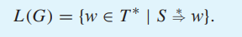
Definisi 4
2nd grade
G = (V , T , S, P ) menjadi tata bahasa struktur frase. Bahasa yang dihasilkan oleh G (atau
bahasa G), dilambangkan dengan L(G), adalah himpunan semua string terminal yang berasal dari
keadaan awal S.
Dengan kata lain :

Slide 13
Jenis struktur frase grammars
2nd grade
02
Tipe Phrase dari Grammars

Slide 14
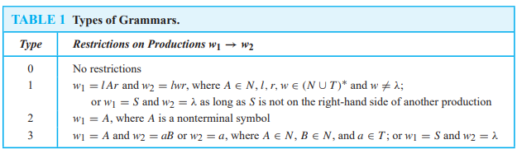
Tipe phrase-structure grammars
2nd grade
Tata bahasa struktur frasa dapat diklasifikasikan menurut jenis produksi yang diizinkan.
kita akan melihat bahwa berbagai jenis bahasa yang didefinisikan dalam skema ini sesuai dengan kelas bahasa yang dapat dikenali menggunakan berbagai model mesin komputasi.

Slide 15
Tipe Grammars
2nd grade
Tipe 0
Tipe 2
tata bahasa tidak memiliki batasan pada produksinya.
tata bahasa dapat memiliki produksi hanya dalam bentuk w1 → w2, di mana w1 adalah simbol tunggal yang bukan terminal
simbol.
Tipe 1
tata bahasa dapat memiliki produksi bentuk w1 → w2, di mana w1 = lAr dan w2 = lwr, di mana A adalah simbol nonterminal, l dan r adalah string dari nol atau lebih terminal atau simbol nonterminal, dan w adalah string kosong dari terminal atau simbol nonterminal.
Tipe 3
tata bahasa dapat memiliki produksi hanya dalam bentuk w1 → w2 dengan w1 = A dan w2 = aB atau w2 = a, di mana A dan B adalah simbol nonterminal dan a adalah simbol terminal, atau dengan w1 = S dan w2 = λ.

Slide 16
9,200,000 km²
15,000,000 m
67,700 people
2nd grade
It’s the area covered by the Sahara
It’s the average rainfall per year
Live in the Kharga Oasis

Slide 17
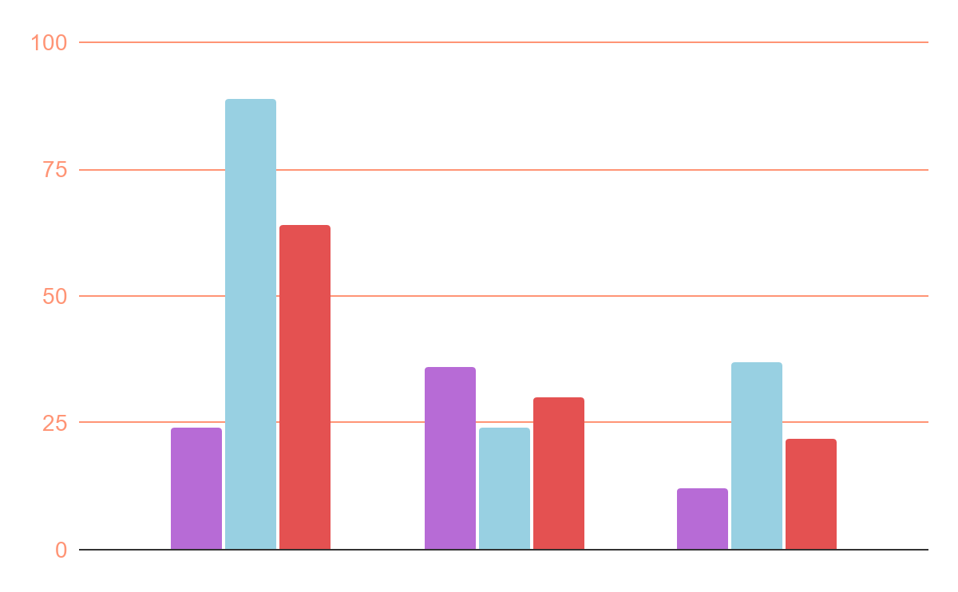
this is a graph
2nd grade
mars
Mars is a cold place, not hot at all
mercury
Mercury is the closest planet to the Sun
venus
2019
2020
2021
It’s terribly hot, even hotter than Mercury
If you want to modify this graph, click on it, follow the link, change the data and replace it

Slide 18
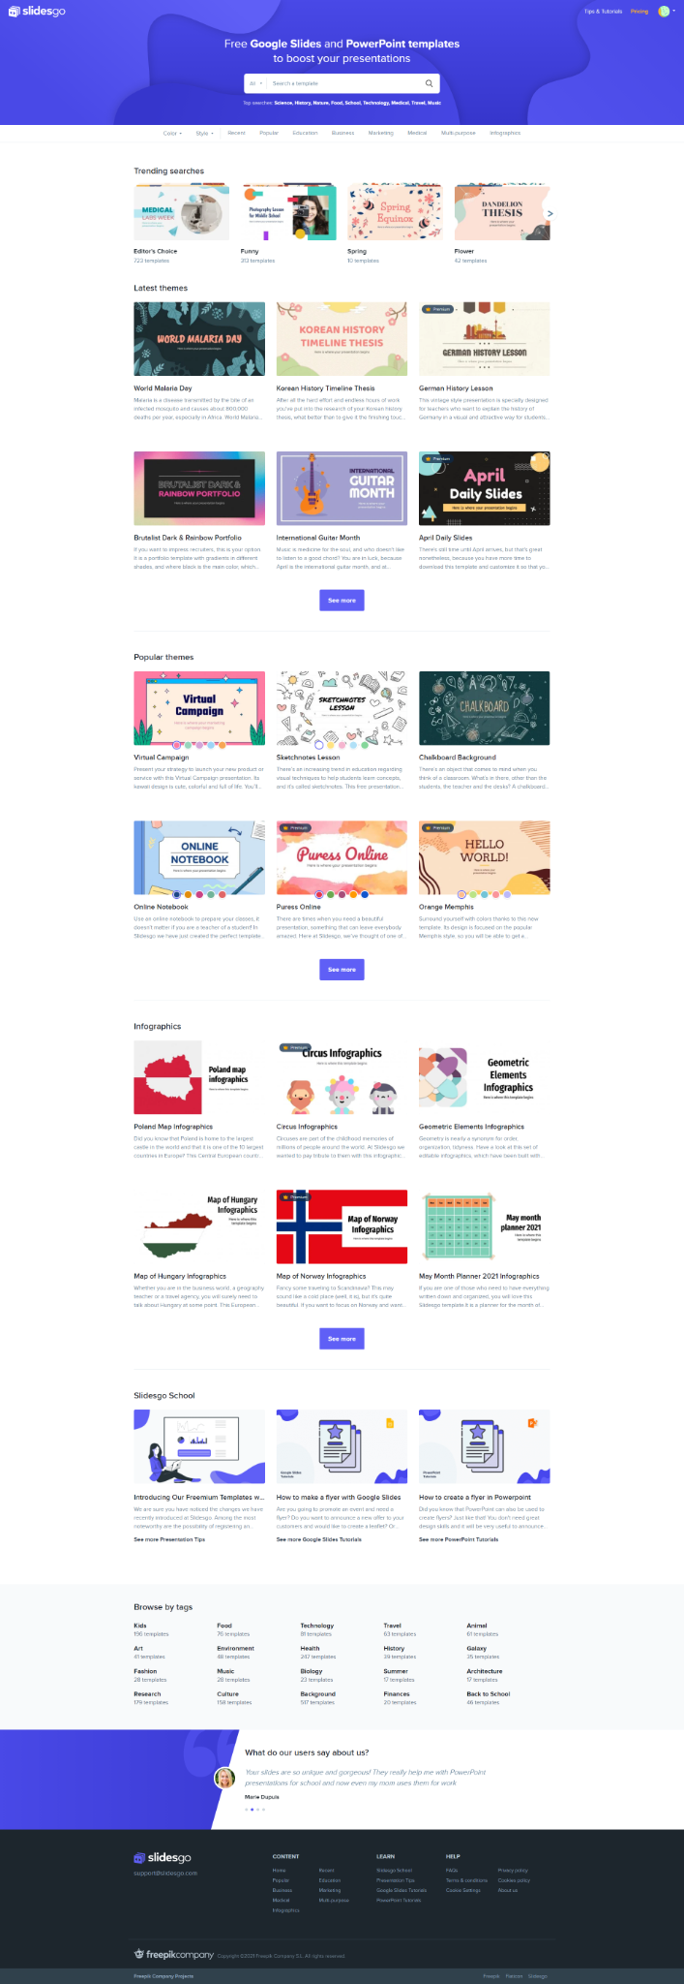
03
2nd grade
Derivasi trees
Pohon Deprivasi

Slide 19
Derivasi trees
2nd grade
Derivasi dalam bahasa yang dihasilkan oleh tata bahasa bebas konteks dapat direpresentasikan secara grafis menggunakan pohon berakar yang diurutkan, yang disebut derivasi, atau pohon parse
⬄Akar dari pohon sebagai simbol Start
⬄Batang pohon mewakili simbol non-terminal yang muncul dalam derivasi
⬄Daun pohon mewakili simbol terminal yang muncul.
Jika produksi A → w muncul pada derivasi, di mana w adalah kata, simpul yang mewakili A memiliki simpul anak yang mewakili setiap simbol dalam w, dalam urutan dari kiri ke kanan.
.

Slide 20
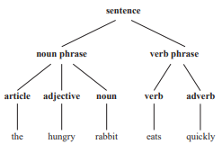
Derivasi trees
2nd grade

Slide 21
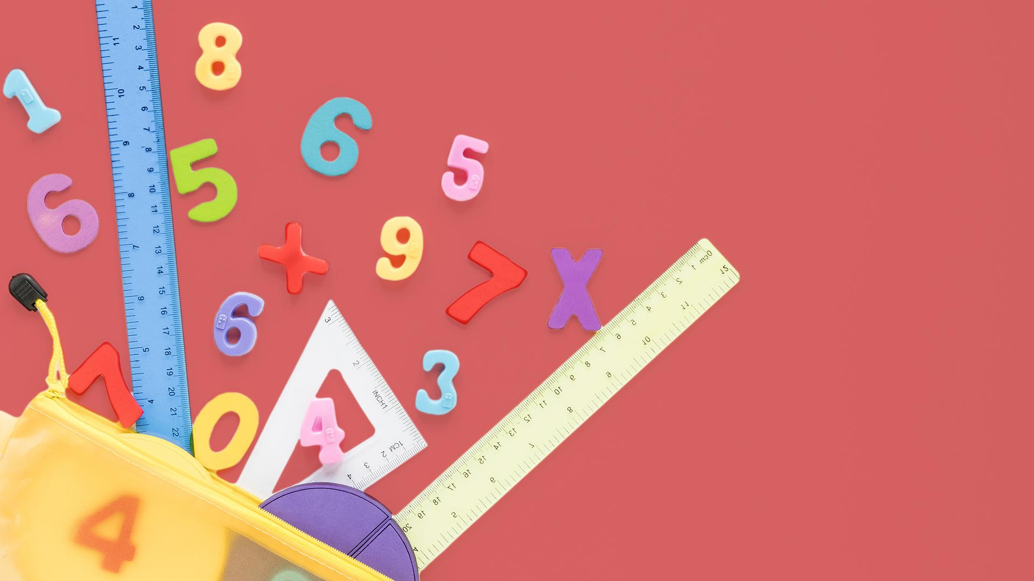
2nd grade
04
Bentuk Backus–Naur
Bentuk – bentuk backus naur

Slide 22
Bentuk backus - naur
2nd grade
Ada notasi lain yang kadang-kadang digunakan untuk menentukan tata bahasa tipe 2, yang disebut bentuk Backus-Naur (BNF), setelah John Backus, yang menemukannya, dan Peter Naur, yang menyempurnakannya untuk digunakan dalam spesifikasi bahasa pemrograman ALGOL
Bentuk Backus-Naur digunakan untuk menentukan aturan sintaksis dari banyak bahasa komputer, termasuk Java. Produksi dalam tata bahasa tipe 2 memiliki satu simbol nonterminal sebagai sisi kirinya. Alih-alih mencantumkan semua produksi secara terpisah, kita dapat menggabungkan semua produksi dengan simbol nonterminal yang sama di sisi kiri menjadi satu pernyataan. Alih-alih menggunakan simbol → dalam produksi, kami menggunakan simbol ::=. Kami menyertakan semua simbol nonterminal dalam tanda kurung, , dan kami mencantumkan semua sisi kanan produksi dalam pernyataan yang sama, memisahkannya dengan batang. Misalnya, produksi A → Aa, A → a, dan A → AB dapat digabungkan menjadi A ::= A a | sebuah | B

Slide 23
exercise : solve and ENJOY
2nd grade
60 / 3
6 + 5
24 / 2
6 x 2

Slide 24
74,514,214
2nd grade
Big numbers catch your audience’s attention

Slide 25
ASSIGNMENT
2nd grade
120 + 35
100
85 / 3
10
44 / 2
1
25 x 4

Slide 26
Overview diagram
2nd grade
Saturn
Yes, this is the ringed planet. It’s a giant
Venus
Neptune
Mars
Venus has a beautiful name, but it’s hot
It’s the farthest planet from the Sun
Mars is a cold place, not hot at all

Slide 27
THANKS
2nd grade
Do you have any questions?
your email@freepik.com
+91 620 421 838 yourcompany.com
Please keep this slide for attribution

Slide 28
ALTERNATIVE RESOURCES
2nd grade

Slide 29
ALTERNATIVE RESOURCES
2nd grade
PHOTOS
Schoolgirl with tablet in class
Colourful math numbers and pi symbol
Vectors
Maths
Cartoon kids math concept background

Slide 30
RESOURCES
2nd grade
PHOTOS
Girl gesturing thumb up with tablet
Mathematics with numbers and copy space
vector
Flat children's day background
Math background

Slide 31
Instructions for use
In order to use this template, you must credit Slidesgo by keeping the Thanks slide.
You are allowed to:
- Modify this template.
- Use it for both personal and commercial projects.
You are not allowed to:
- Sublicense, sell or rent any of Slidesgo Content (or a modified version of Slidesgo Content).
- Distribute Slidesgo Content unless it has been expressly authorized by Slidesgo.
- Include Slidesgo Content in an online or offline database or file.
- Offer Slidesgo templates (or modified versions of Slidesgo templates) for download.
- Acquire the copyright of Slidesgo Content.
For more information about editing slides, please read our FAQs or visit Slidesgo School:
https://slidesgo.com/faqs and https://slidesgo.com/slidesgo-school

Slide 32
Fonts & colors used
This presentation has been made using the following fonts:
Bahiana
(https://fonts.google.com/specimen/Bahiana)
Roboto Slab
(https://fonts.google.com/specimen/Roboto+Slab)
#fff2cc
#f7dec7
#f4b881
#b76bd6
#bfda5f
#e06666
#95d5eb

Slide 33





Storyset
Create your Story with our illustrated concepts. Choose the style you like the most, edit its colors, pick the background and layers you want to show and bring them to life with the animator panel! It will boost your presentation. Check out How it Works.
Pana
Amico
Bro
Rafiki
Cuate

Slide 34
Use our editable graphic resources...
You can easily resize these resources without losing quality. To change the color, just ungroup the resource and click on the object you want to change. Then, click on the paint bucket and select the color you want. Group the resource again when you’re done. You can also look for more infographics on Slidesgo.

Slide 37
JANUARY
FEBRUARY
MARCH
APRIL
MAY
JUNE
PHASE 1
Task 1
Task 2
PHASE 2
Task 1
Task 2
JANUARY
FEBRUARY
MARCH
APRIL
PHASE 1
Task 1
Task 2

Slide 40
...and our sets of editable icons
You can resize these icons without losing quality.
You can change the stroke and fill color; just select the icon and click on the paint bucket/pen.
In Google Slides, you can also use Flaticon’s extension, allowing you to customize and add even more icons.

Slide 41
Educational Icons
Medical Icons

Slide 42
Business Icons
Teamwork Icons

Slide 43
Help & Support Icons
Avatar Icons

Slide 44
Creative Process Icons
Performing Arts Icons

Slide 45
Nature Icons

Slide 46
SEO & Marketing Icons

Slide 47
